Slide 1
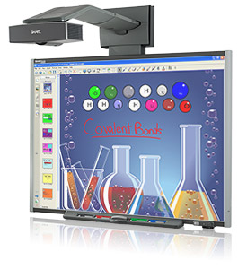
Groupe de travail TIChimiE 2ème réunion 22 janvier 2014 Bienvenue à tous!
http://www.neofutur.com/site/

Slide 2
Projet Européen- Projet Ecole Numérique
Professeurs de Sciences
Professeurs Bac Sciences
Inforef
Etudiants 2ème Bac Sciences
Notes:
Présentation Nadine Stouvenakers, Anne Jadoul, Sabrina Closset, Géraldine Godbille, Bonjean Laura et Califice François
Fabienne Sion ne peut se joindre à nous vu son horaire !

Slide 3
Objectif
Conception de séquences d’apprentissage en collaboration EN ⬄ terrain.
Ces séquences doivent privilégier la démarche d’investigation tout en intégrant des outils TICE (TBI, animations,…).

Slide 4
Liens avec le projet européen (questionnaires)
Objectifs pour la dernière année du projet :
Tester et évaluer les ressources TICE :
Document de travail « ressources TICE » et la séquence « Découverte de la réaction chimique » sur le site d’Inforef
Lien : Formation CECAFOC http://www.inforef.be/exterieurs/divna/sequences_cours_brajkovic.htm
A l’aide du questionnaire fourni par les promoteurs du projet (questionnaire pour les élèves/questionnaire pour les professeurs)
Adaptation du questionnaire pour les élèves : Jérôme Kariger

Slide 5
Comment répondre au questionnaire professeur ?
Plateforme e-learning d’HELMo
Lien direct vers la plateforme e-learning :
https://elearning.helmo.be/course/view.php?id=1400

Slide 6
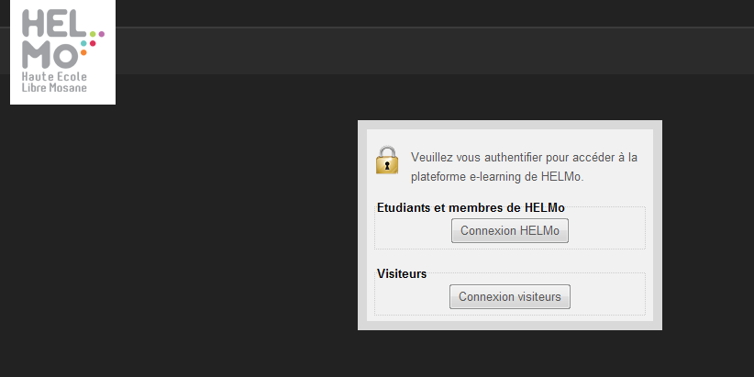
Connexion visiteurs

Slide 7
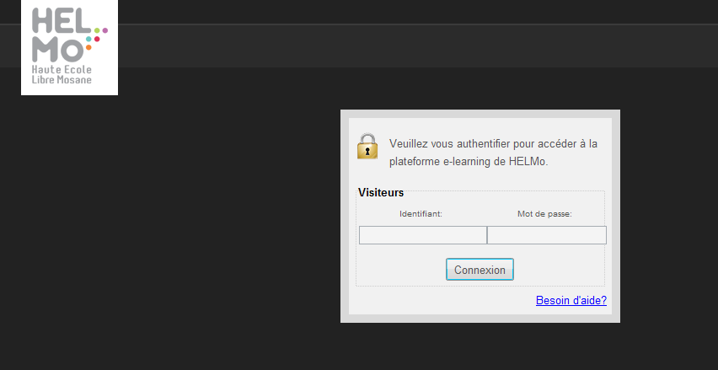
Identifiant –mot de passe

Slide 8
Le système vous demandera d'encoder:
le nom d'utilisateur, voici un exemple: a_bouchez
le mot de passe: moodle
Actuellement, le mot de passe est le même pour tous mais vous pouvez le modifier à tout moment.

Slide 9
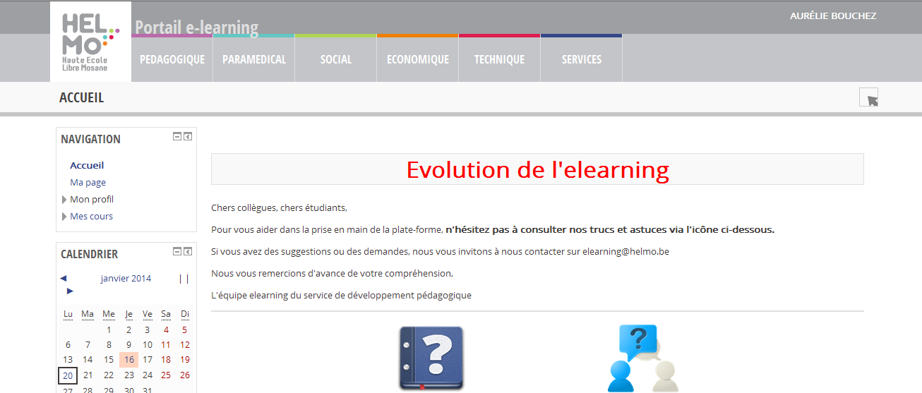
Cliquez sur pédagogique

Slide 10
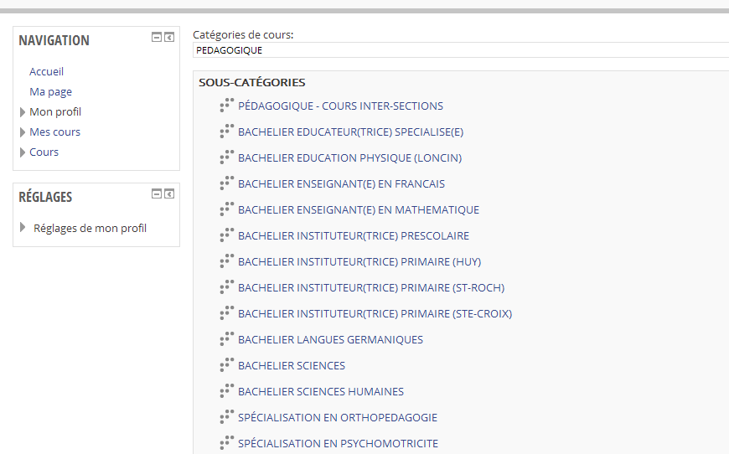
Cliquez sur bachelier Sciences

Slide 11
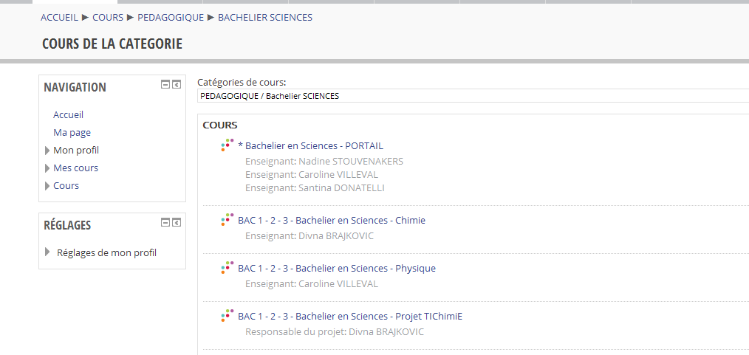
Cliquez sur bachelier en Sciences – Projet TIChimiE

Slide 12
Cliquez sur « Test d’une ressource didactique : description des résultats »

Slide 13
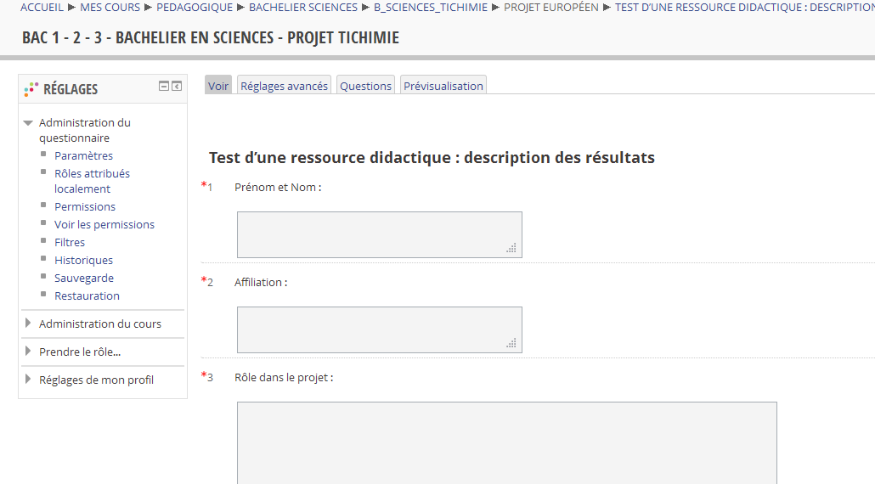
Complétez les champs vides

Slide 14
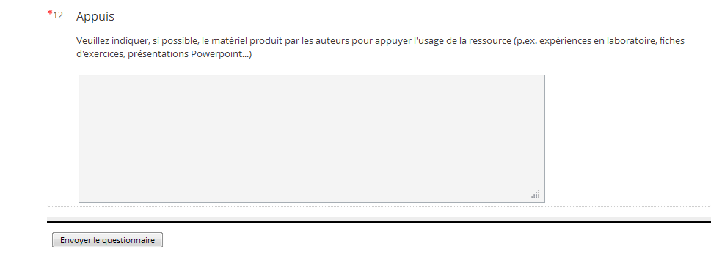
A la fin du questionnaire, cliquez sur « envoyer le questionnaire »

Slide 15
Organisation
4 réunions :
22 et 29 janvier
12 et 19 février
Horaire : 9h15 – 12h15
Lieu : 214 et 209 (si nécessaire)

Slide 16
Réunion de l’ensemble des partenaires dans le cadre du projet CHEMISTRY :
sur le thème du « testing des ressources TICE : Les meilleurs exemples »
Le 26 février 2014 de 13h30 à 18h à HELMo Ste Croix
Seriez-vous prêts à présenter quelques minutes votre travail lors de cette réunion ?

Slide 17
Attentes des acteurs du projet
Choix des thèmes/formation des groupes
Professeurs/Etudiants

Slide 18
Les groupes de travail/Thèmes
Optique
Kroonen Gaëlle, Gilen Caroline, Devaux Maxime, Vanstraelen Loïc
Statique - Composition de forces
Bouchez Aurélie, Lesoinne Antoine, Soblet Barbara, Lejaxhe Cédric, Schmetz Guy

Slide 19
Les groupes de travail/Thèmes
Respiration chez les êtres vivants- photosynthèse
Meens Céline, Liégeois Simonne, Pahaut Sophie, Kariger Jérôme, Lorguet Chanel
Introduction à la chimie (notion d’atomes, de molécules,…)
Closset Sabrina, Jadoul Anne, Godbille Géraldine, Adam Gilles, Englebert Nicolas, Warnant Damien, Brajkovic Divna

Slide 20
Attentes des acteurs du projet
Communication : via une plateforme ?
Autres attentes ?

Slide 21
Merci pour votre attention
et votre collaboration !
http://clusters.wallonie.be/federateur-fr/les-projets.html?IDC=133

